Slide 1
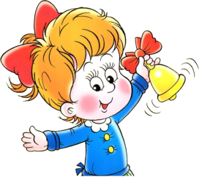
Приемы формирования читательской грамотности на уроках русского языка и литературного чтения
Васюк Людмила Ивановна,
учитель начальных классов
МАОУ «Гимназия №8»

Slide 2
Понятие «читательская грамотность»
«Читательская грамотность — способность человека понимать и использовать письменные тексты, размышлять о них и заниматься чтением для того, чтобы достигать своих целей, расширять свои знания и возможности, участвовать в социальной жизни».

Slide 3
Ученик, у которого сформированы навык чтения, может «свободно использовать навыки чтения и письма для получения информации из текста – для его понимания, сжатия, преобразования и т.д.».
(по А.А. Леонтьеву)

Slide 4
Трудности, которые возникают
в процессе обучения
Недостаточно владеют смысловым чтением
Затрудняются в решении задач, требующих анализа, обобщения
Не справляются с задачами на интерпретацию информации
Не умеют высказывать предположения , строить доказательства
Недостаточно сформировано умение работать с моделями

Slide 5
Приёмы формирования
читательской грамотности
Прием – «Словарики»
При первичном чтении произведения обучающие читают текст с карандашом, подчеркивая те слова, значение которых им непонятны. Затем попросить встать тех ребят-словариков, кому все слова в тексте понятны (у кого нет подчеркиваний) и организовать разъяснение непонятных слов. При необходимости учитель помогает.

Slide 6
Приём – «Чтение с остановками»
На примере рассказа В. Драгунского «Он живой и светится»
- Прочитайте название произведения. (- Знаком ли вам автор? Какие его произведения вы читали?)
- Прочитайте название рассказа, с которым мы сегодня познакомимся.
- Сделайте свои предположения, о ком пойдет сегодня речь на уроке?
1.Чтение учителем 1 части до слов «…на песке и скучать»
-Как чувствовал себя Дениска, когда ждал маму?
-А какое чувство испытали вы?
-А как вы думаете, что произойдёт дальше?
2.Чтение учеником 2 части до слов «…ты открой её- сказал Мишка , тогда увидишь»
-О чём говорили мальчики?
-По вашему мнению, Дениска не делился самосвалом, потому что был жадный?
-Как вы думаете, как дальше будут развиваться события?
3.Чтение учеником 3 части до слов «и я забыл про всех на свете…»
-Что было неожиданным для Дениски? (увидеть живого светлячка)
-Как вы считаете, пожалел ли Дениска об обмене?
-Как вы думаете, чем закончится рассказ?
-Вы узнаете, оправдались ли ваши ожидания, дочитав рассказ до конца жужжащим способом.

Slide 7
Приём «Синквейн».
Сказка.
Волшебная, бытовая.
Читать, пересказывать, учить. Сказка — ложь, да в ней намек. Фантазия, выдумка.
Русский язык
Великий, могучий.
Учится, преподаётся, развивается.
Один из предметов в школе.
Россия.

Slide 8
Приём «Работа с вопросником»
Л.Н. Толстой «Лев и собачка»
1. Назовите главных героев произведения.
2. Где происходят события?
3. Какие чувства испытывала собачка, оказавшись в клетке со львом. Подтвердите ответ словами из текста.
4. Как автор относится к собачке? Какими словами он пишет о ней?
5. Как лев относился к собачке? Найдите в тексте соответствующие глаголы.
6. Что однажды произошло?
7. Что случилось с собачкой через год?
8. Перечитайте описание поведения льва после смерти собачки. Подберите слова-ассоциации.
9. Чем заканчивается быль?
10. Вспомните начало рассказа и подумайте, кого противопоставляет автор? Ответ обоснуйте.
11. Каково ваше впечатление от рассказа?

Slide 9
Приём «Письмо с дырками»
(реконструкция текста)
Вечор, ты помнишь, вьюга злилась,
На __________ небе мгла носилась;
Луна, как __________пятно,
Сквозь__________ ________ желтела,
И ты ___________сидела-
А нынче погляди в окно:
______________________небесами
______________________ коврами,
Блестя на солнце, снег лежит;
________________лес чернеет,
И ель сквозь иней зеленеет,
И речка подо льдом блестит.

Slide 10
Приём «Тонкие и толстые вопросы»
Примеры ключевых слов толстых и тонких вопросов
1) Толстые вопросы
Дайте несколько объяснений, почему...?
Почему Вы считаете (думаете) …?
В чем различие…?
Предположите, что будет, если…?
Что, если…?
2) Тонкие вопросы
Кто…? Что…?
Когда…? Может…?
Будет…? Мог ли …?
Верно ли …? Было ли …?
Как звали …?
Согласны ли Вы…?

Slide 11
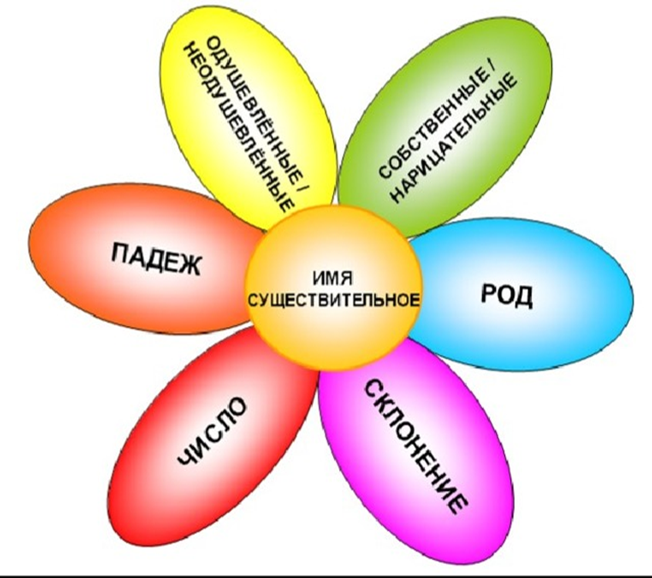
Приём «Кластер»

Slide 13
Прием «Удивляй!» и «Яркое пятно»
Урок русского языка 1 класс «Звуки и буквы»
Ребята, в некотором царстве, в некотором государстве жили - были брат и сестра. Сестра всегда пела и танцевала и любила носить красные платья, а брат петь не мог, но любил носить синие или зеленые, а иногда и сине-зеленые вещи. Но это их не расстраивало, ведь сестра всегда ходила с братом, держась за руку, и всегда пела красивые песни.
Ребята на доске буквы нам надо их разделить на две группы.
А И Ж М Н Щ Ы У Д О
Одни в группу сестры, вторые - брата.
Ребята, как вы думаете, какие буквы отправим в группу сестры, а какие брата?
Как вы думаете, какого цвета будут буквы в группе сестры,
а брата?
Молодцы, хотите узнать, как звали сестру и брата?

Slide 14
Прием «Проблемная ситуация»
Вставьте пропущенные буквы
парных согласных, подобрав
проверочные слова:
Лу.., пиро.., ко.., горо.., пру.., клю..,
пру…, овра.., коро.., ко.., арбу..,
лу.., обо…

Slide 15
Приём «Знаю, узнал, хочу узнать».
Применяется как на стадии объяснения нового материала, так и на стадии закрепления. Например, при изучении творчества А.С. Пушкина дети самостоятельно записывают в таблицу, что знали о Пушкине и его произведениях, что узнали нового, какие его стихи знают и что хотели бы узнать. Работа с этим приемом чаще всего выходит за рамки одного урока. Графа «Хочу узнать» дает повод к поиску новой информации, работе с дополнительной литературой.
Приём «Мозговой штурм»
Позволяет активизировать младших школьников, помочь разрешить проблему, формирует нестандартное мышление. Такая методика не ставит ребёнка в рамки правильных и неправильных ответов. Ученики могут высказывать любое мнение, которое поможет найти выход из затруднительной ситуации.
Приём «Уголки»
можно использовать на уроках литературного чтения при составлении характеристики героев какого-либо произведения. Класс делится на две группы. Одна группа готовит доказательства положительных качеств героя, используя текст и свой жизненный опыт, другая - отрицательных, подкрепляя свой ответ цитатами из текста. Данный прием используется после чтения всего произведения. В конце урока делается совместный вывод.

Slide 16
Приём «Написание творческих работ»
Хорошо зарекомендовал себя на этапе закрепления изученной темы. Например, детям предлагается написать продолжение понравившегося произведения из раздела или самому написать сказку или стихотворение. Эта работа выполняется детьми, в зависимости от их уровня развития.
Приём «Создание викторины»
После изучения темы или нескольких тем дети самостоятельно, пользуясь учебными текстами, готовят вопросы для викторины, потом объединяются в группы и проводят соревнование. Можно предложить каждой группе выбирать лучшего – «знатока», а потом задать ему вопросы (участвуют все желающие).

Slide 17
Приём « Да - Нет»
На уроке по изучению темы « Морфология»
загадывается определенная часть речи, и ребята
начинают задавать учителю вопросы:
Это самостоятельная часть речи? - да;
Она обозначает признак предмета? – нет;
Эта часть речи склоняется? – да;
Это самая многочисленная часть речи? – да.
Ребята делают вывод, что это существительное.

Slide 18
Приём «Рюкзак»
Данный вид рефлексии вы можете использовать на своих уроках после изучения большого раздела. Вот вам рюкзачок. Передавая его друг другу скажите по фразе: что узнали, что поняли, что удивило.
Например, «Я научилась хорошо определять падежи имен существительных в словосочетаниях» или «Я хорошо научилась различать родительный и винительный падежи».

Slide 19
Желаю вам учеников, умеющих читать вдумчиво, выразительно, осмысленно и продуктивно !

Slide 20
Спасибо за внимание!

